Slide 1
丁甘交联玻璃酸钠注射液
亿帆医药股份有限公司

Slide 2
目录
CONTENTS
01 药品基本信息
02 安全性
03有效性
04创新性
05公平性

Slide 3
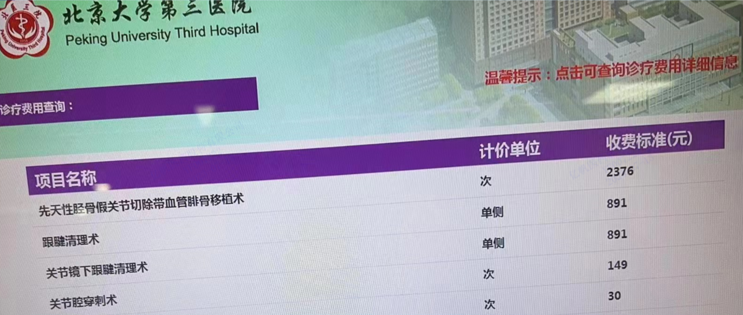
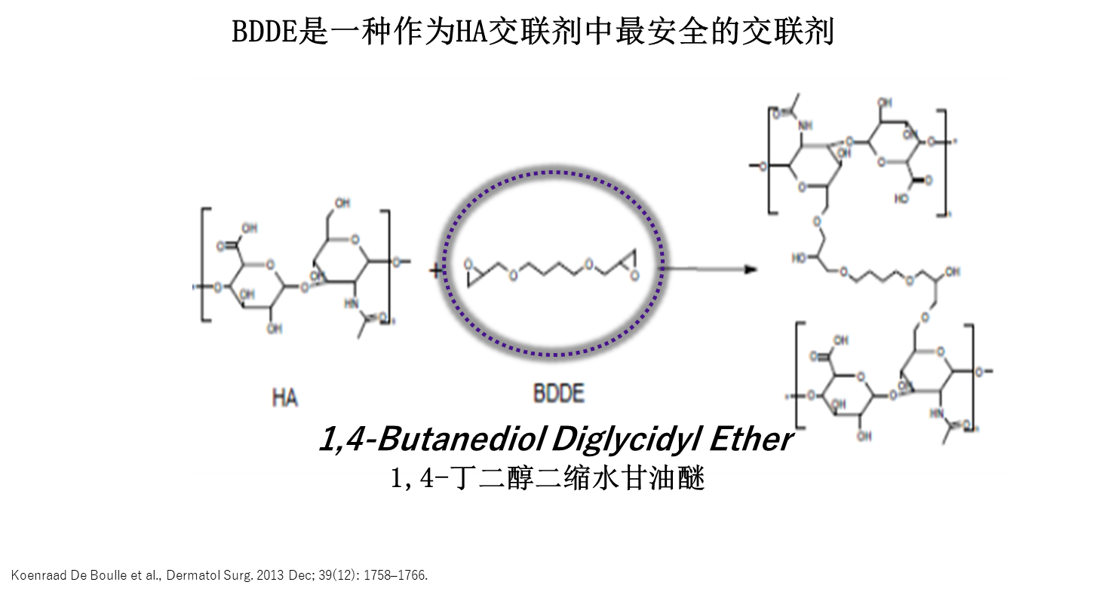
该通用名全球首个上市国家/地区：
中国，2023年3月
是否为OTC药品：否
参照药品建议：玻璃酸钠注射液
通 用 名：丁甘交联玻璃酸钠注射液 注册规格：3ml:60mg(按玻璃酸钠计) 中国大陆首次上市时间：2023年3月 目前大陆地区同通用名药品的上市情况：无 与参照药品或与已上市同治疗领域药品相比的优势：方便、安全、经济
01
产品名称 | 商品名 | 规格 | 均价(元/支) | 注射次数/疗程 | 穿刺注射服务单次费 | 疗程费用(元） | 生产企业 | 医保份额占有率(排名) | 医保政策
玻璃酸钠注射液 | 阿尔治 | 2.5ml:25mg | 147.97 | 5 | 149 | 1619.85 | 日本生化学 | 28%（1） | 医保乙类
 | 施沛特 | 2.5ml:25mg | 103 | 5 | 149 | 1264.5 | 山东博士伦福瑞达制药 | 25%（2） | 医保乙类
交联玻璃酸钠注射液 | 欣维可 | 2ml:16mg | 843 | 3 | 149 | 2976 | 赛诺菲 | - | 无
丁苷玻璃酸钠注射液 | 易尼康 | 3ml: 60mg | 1960 | 1 | 149 | 2109 | LgChem.Ltd（亿帆） | - | -
药品基本信息
最新一代长效丁苷交联玻璃酸钠注射液（三代）
一代
5针/疗程
二代
3针/疗程
三代
1针/疗程
关节腔穿刺术收费
数据来源于北京大学第三医院

Slide 4
01
药品基本信息 最新一代长效丁苷交联玻璃酸钠注射液（三代）
适应症
本品适用于对非药物保守治疗及单纯止痛药物治疗（如对乙酰氨基酚）疼痛缓解效果欠佳的膝骨关节炎（OA）成人患者。
用法用量：1针/疗程
1次1支，将1支药品注射至关节腔内，也可以根据症状调节注射间隔（6个月以上），适量注射。
疾病基本情况
膝骨关节炎（Knee osteoarthritis，KOA）是以膝关节软骨破坏为主要特点的慢性退行性病变，病理特征为关节软骨退行性变和关节周围骨质增生。膝骨关节炎患者的关节滑液中透明质酸浓度、弹性和黏度呈现不同程度下降。最常见的临床症状为膝关节疼痛和膝关节活动受限。膝骨关节炎危害严重，老年人致残首要疾病；严重影响生活质量，带来严重的社会问题和巨大的经济负担。
大陆地区发病率、年发病患者总数情况
中国健康与养老追踪调查研究结果显示，我国45岁及以上人群症状性膝关节OA的患病率为8.1%，全国约4800万症状性膝关节OA患者。2022年我国每年约有150万名膝骨关节炎患者接受短效、中效玻璃酸钠治疗， 其中因膝关节疼痛行动不便，导致就医困难的患者约占10~20%，非常适合使用本品。

Slide 5
02
安全性方面的优势： 1、相较于已上市玻璃酸钠注射液（5针/疗程）和交联玻璃酸钠注射液（3针/疗程），本品临床应用更为方便安全，1针/疗程，减少了给药次数，降低了由于重复关节腔内注射引起感染的风险。 2、本品中的HA通过使用基因工程技术的微生物发酵方法生产，与从鸡冠中提取的常规HA不同，不含藻类蛋白质，更为安全。 备注：按照来源和生产方法，玻璃酸钠分为第一代动物组织中提取的低分子量玻璃酸钠、第二代使用基因工程技术的微生物发酵方法生产的高分子量玻璃酸钠和第三代使用交联技术生产的交联玻璃酸钠（长效丁甘交联玻璃酸钠） 安全性方面的不足： 通过开展的临床试验表明，本品的不良反应类型与已上市同类产品（玻璃酸钠注射液，医保品种）相似，未发现明显不足。
安全性
优化生产工艺，降低过敏原；
并降低潜在注射感染风险

Slide 6
药品说明书收载的安全性信息： 1、不良反应：可能会导致休克症状（发生频率不明），应充分观察，出现异常情况时停止用药并采取相应措施。（具体详见药品说明书） 2、用药禁忌：1）对此类药品或此药品成份有过敏史的患者；2）膝关节感染或关节腔重度炎症者禁用；3）注射部位有皮肤疾病或感染者禁用。 3、药品相互作用：尚未确立本品与其他关节内给药药物之间相关作用的安全性和有效性，本品不应与其他药物合用。（具体详见药品说明书） 该药品国内外不良反应情况： 本品阳性对照临床试验（LG-HACL010）中报告的注射部位反应，说明本品与国内其他产品安全性相比无明显差异。
02
安全性
Security
优化生产工艺，降低过敏原；
并降低潜在注射感染风险
注射部位反应 | Hyruan ONE N=139（%） | Hyruan Plus（对照） N=146（%）
疼痛 | 60（43.2） | 55（37.7）
红斑 | 27（19.4） | 31（21.2）
肿胀 | 17（12.2） | 21（14.4）
关节发热 | 33（23.7） | 30（20.5）
Notes:
备注：与注射生理盐水相比，透明质酸并没有增加不良事件的风险，具有较高的安全性。[参考文献：中国骨关节炎疼痛管理临床实践指南（2020年版）]

Slide 7
03
本品与对照药品相比：疗效相当 本品在境外和国内的临床研究结果表明，本品注射1次与对照品注射3次的疗效相当，且间隔26周再次使用本品仍然有效且不会增加安全性风险。 1、本品在中国开展了一项双盲、活性对照、平行对照、随机、多中心研究： 目的是证明LBSA0103关节腔内给药一次相较阳性对照药Synvisc注射液每周一次连续3周关节腔内给药的非劣效性，然后比较两组的疗效和安全性（LG-HACL020）。131名受试者接受了LBSA0103给药，133名受试者接受了Synvisc给药。 研究的主要疗效指标在PPS数据集中，试验组和对照组在末次给药13周后WOMAC-Likert疼痛评分下降均值分别为-7.43和-6.79，组间差(95%CI):-0.64(-1.30,0.02)，试验组降低幅度要显著大于对照组（P=0.039）。在FAS数据集中，试验组和对照组相对于基线评分降低均值分别为-7.33和-6.76，组间差(95%CI)：-0.57(-1.24,0.10)，降低幅度的差异不显著（P=0.05）。在PPS数据集中，试验组和对照组WOMAC-Likert疼痛评分相较于基线变化的均值差为-0.64，95%置信区间上限为0.02，小于非劣效界值1.6，满足相对于对照组的非劣效性结论。
有效性
本品与其他玻璃酸钠注射液疗效相当
中国3期临床试验中心单位：北京大学第三医院、北京医院、上海瑞金医院、江西南昌大学第二附属医院等11个中心

Slide 8
2、本品在全球开展的两项临床研究相关综述资料： 在以每周一次连续3次注射给药的玻璃酸钠为对照的研究中（方案号：HACL010），入选的受试者为尽管既往曾使用过NSAID或其他镇痛药，但仍持续存在疼痛的患者。研究结束时（末次给药后第12周）主要终点指标负重疼痛（100mm-VAS）与基线值相比的变化与对照组的非劣性成立。膝关节负重疼痛平均值差异的双侧95%置信区间的下限为-1.87mm（对照组-研究组），大于非劣效性限值-10mm，证明试验药物的临床疗效不劣于对照药的疗效。两组间负重疼痛，WOMAC-likert评估，患者全面评估，研究者全面评估，休息时/夜间/运动时疼痛，身体评估，使用的挽救治疗量，缓解率等次要终点指标也无统计学差异。再次给药治疗的单臂研究（方案号：HACL013）显示，间隔26周再次使用本品仍然有效且不会增加安全性风险。 数据来源国家药监局药品审评中心《技术审评报告》
03
有效性
Validity
更好的保护关节软骨，减少磨损和疼痛

Slide 9
创新性：使用新一代创新交联技术 1、本品通过交联反应交联HA 和1,4-丁二醇二缩水甘油醚（BDDE），由于通过交联反应使得玻璃酸钠分子量最大化，减少了给药次数，1个疗程只需注射一针，可持久缓解疼痛6个月以上。 2、本品中的 HA 通过使用基因工程技术的微生物发酵方法生产，与从鸡冠中提取的常规 HA 不同，不含藻类蛋白质，更为安全。
用于骨关节炎治疗的第三代 HA 产品
04
创新性
Innovativeness
优势：安全、有效
1、本品1针/疗程，相较于已上市玻璃酸钠注射液（5针/疗程）和交联玻璃酸钠注射液（3针/疗程），更方便。
2、对非药物保守治疗及单纯止痛药物治疗（如对乙酰氨基酚）疼痛缓解效果欠佳的膝骨关节炎（OA）患者具有较好的获益风险比。本品大幅提高患者的依从性，是依从性差的患者的最佳选择。
3、本品相较于其他治疗方案（医用几丁糖、富血小板血浆）安全性高，其中富血小板血浆关节腔注射治疗方案于2023年6月在英国已禁止使用。
创新的交联及发酵技术，延长持续时间，并提升安全性

Slide 10
所治疗疾病对公共健康的影响： 丁甘交联玻璃酸钠的粘弹性接近正常成人关节滑液，注射后在关节腔中有较长的存留时间，可以作为关节液的临时性替代和补充品，通过粘弹性补充疗法，恢复病变关节组织生理学和流变学状态。本品1针/疗程，更为方便安全。减少注射次数及患者痛苦，降低患者感染风险、提高患者依从性；临床上可以降低医疗成本，减少医生工作强度，可以延缓关节置换的时间，节约医疗费用。 弥补药品目录短板： 本品使用方便，1针/疗程，弥补了临床上无长效交联玻璃酸钠注射液可用的空白，能够更好满足膝关节疼痛行动不便，需要家属陪同前往医院治疗患者的需求。 临床管理难度低： 本品适应症明确，应用方案固定（1针/疗程），相较于已上市玻璃酸钠注射液（5针/疗程）和交联玻璃酸钠注射液（3针/疗程），疗程使用费用低，减少了给药次数，相应地节约了患者挂号费用及多次往返医院的交通费用和家属陪同的人力成本，极大地方便了患者，减轻了患者的就医负担。 根据药物经济学报告显示使用本品，每个患者每疗程节约费用显著。
05
公平性
Fairness
节省医疗综合成本、降低患者就医负担

Slide 11
本品（丁甘交联玻璃酸钠，第三代产品，1针/疗程）进入医保目录
相较于玻璃酸钠（第一代产品，5针/疗程）
交联玻璃酸钠（第二代产品，3针/疗程）
将可有效降低医保费用支出，极大的方便患者，
减少临床管理难度，具有显著的社会、经济效益
恳请各位专家将丁甘交联玻璃酸钠产品纳入2023国家医保目录

